Slide 1


Wieso Berechnungen am Dreieck wichtig sind:
Berechnung Längen an Dachflächen zur Anordnung von Sicherheitseinrichtungen
Berechnung Längen an Dachflächen zur Bestimmung der Höhe der Abgasanlage über der letzten Decke
Berechnung Dachabmessungen als Grundlage zur Volumenberechnung
Berechnung an Dachflächen auf Dreiecke rückführbar
Herr Klüber
Notes:
Buch Seite 91

Slide 2
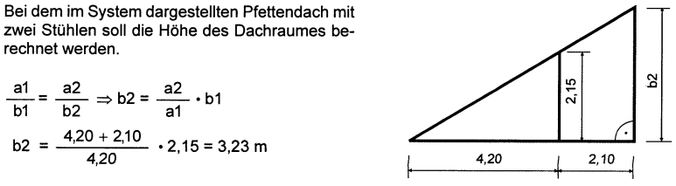
Beispiel
Herr Klüber

Slide 3
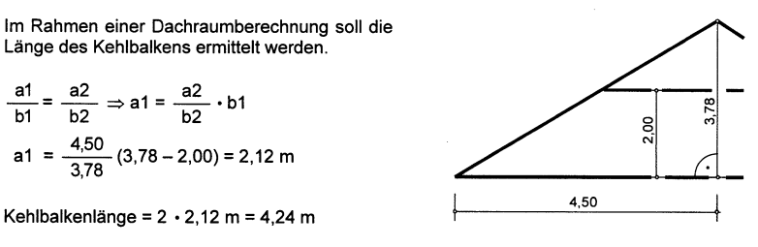
Beispiel
Herr Klüber

Slide 4
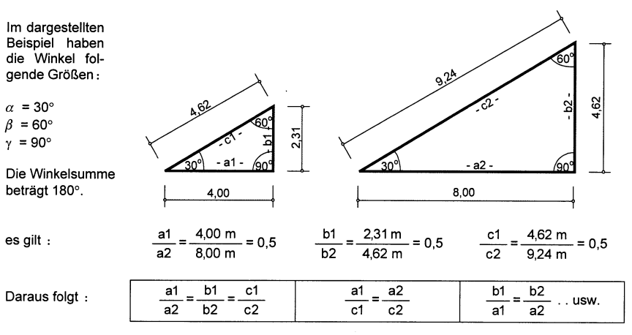
Ähnliche Dreiecke (Strahlensätze)
Herr Klüber

Slide 5
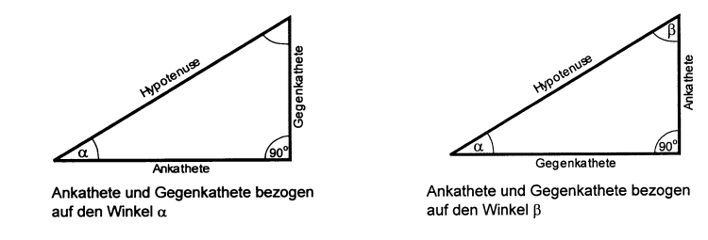
Winkelfunktionen
Herr Klüber
Notes:
Winkelberechnung z.b. Dachneigung berechnen und darausfolgende Sicherheitseinrichtungen, wie Trittflächen und Absturzsicherung
Mathematischer Zusammenhang zw. Winkel und Seitenlängen
Beide kurzen Seiten Katheten, lange gegenüber von Rechtem Winkel als Hypothenuse
Ankathete am Winkel, Gegenkathete gegenüber

Slide 6
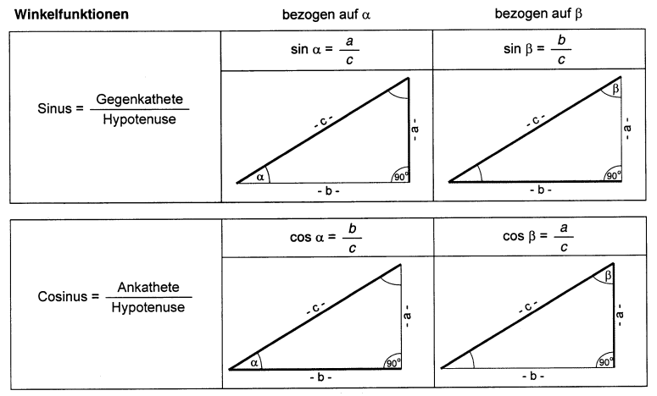
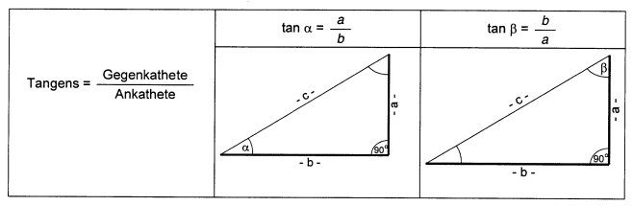
Herr Klüber

Slide 7
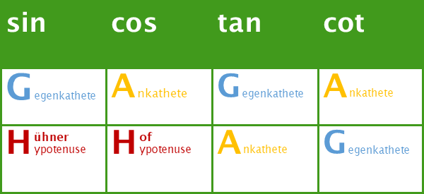
Merkhilfe:
Quelle:https://christianfrueholz.jimdofree.com/2018/08/07/gaga-h%C3%BChnerhof-ag/
Herr Klüber

Slide 8

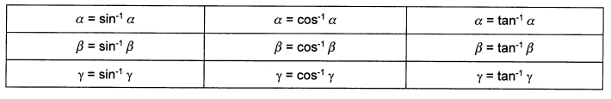
Bestimmung der Dachneigung
Herr Klüber
Notes:
Funktionen im Taschenrechner, Tastenkombination nachschauen

Slide 9
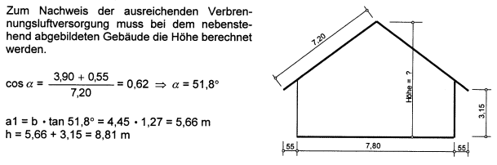
Beispiel
Herr Klüber

Slide 10
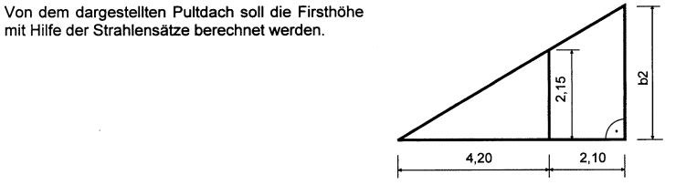
Aufgabe
Herr Klüber

Slide 11
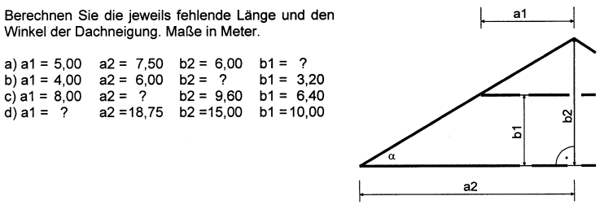
Aufgabe
Herr Klüber

Slide 12
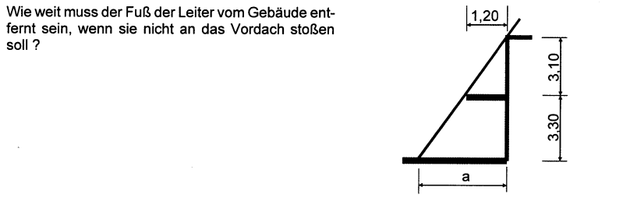
Aufgabe
Herr Klüber

Slide 13
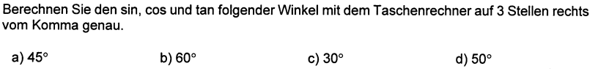
Aufgabe
Herr Klüber

Slide 14
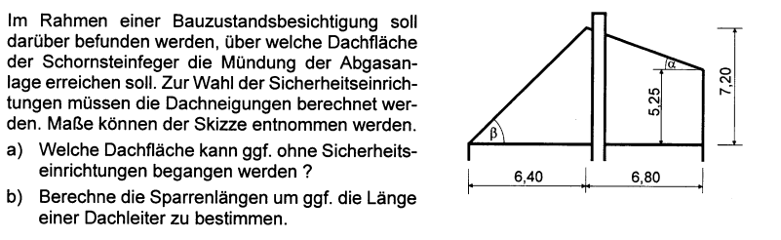
Aufgabe
Herr Klüber

Slide 15
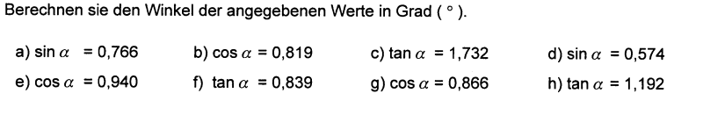
Aufgabe
Herr Klüber

Slide 16
Aufgabe
Herr Klüber

Slide 17
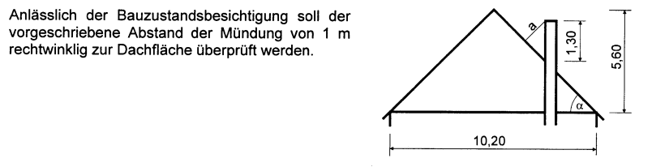
Aufgabe
Herr Klüber

Slide 18

Aufgabe
Herr Klüber

Slide 19
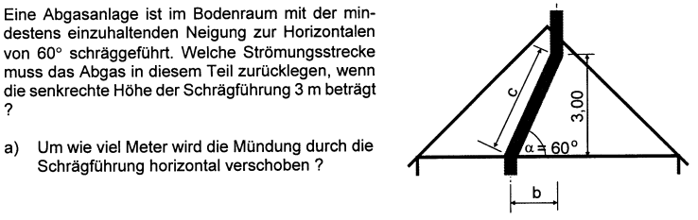
Aufgabe
Herr Klüber

Slide 20
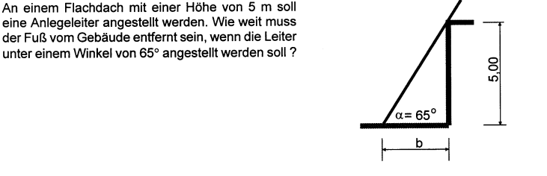
Aufgabe
Herr Klüber

Slide 21
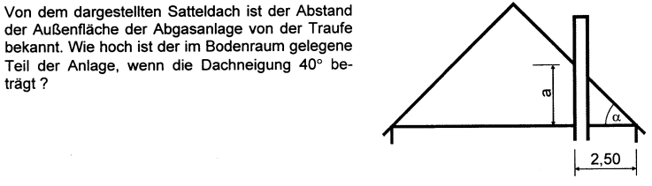
Aufgabe
Herr Klüber

